Slide 1
Презентація за темою:“Срібна доба”російської поезіі”. Анна Ахматова
Гевко Оксана

Slide 2
Шлях символістів виявився трагічним. У голодному Петрограді загинув О. Блок; В’ячеслав Іванов, що проголосив: “Світ прекрасний! Людина вільна!”, емігрував і сповив свою свободу рясою католицького священнослужителя; гіркого хліба еміграції скуштував Д. Мережковський.
Криза символізму 1910-1911 рр породила нову поетичну школу – акмеїзм . У своїй творчості акмеїсти спиралися на минуле та культуру.
- Що таке акмеїзм?
- Туга за світовою культурою.
Осип Мандельштам

Slide 3
Акмеїзм (“акме” – грец. “ясність”, “вершина”)
Принципи акмеїзму
Мужньо ясний погляд на земне життя. Предметно-чуттєве спрямування творів мистецтва
“Сприймати світ у всій сукупності його краси та потворності” (Самоцінність матеріальних речей та їхнього первісного сенсу)

Slide 4
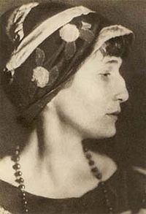
Горенко Анна Андріївна (Ахматова) (1889-1966)
Поетеса
Письменник
Літературознавець
Літературний критик
Перекладач
Я була тоді з моїм народом, там, де мій народ, на нещастя, був

Slide 5
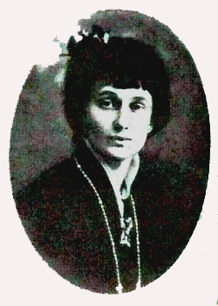
Біографія Народилася на Одещині Великий Фонтан в сім'ї потомственого дворянина , інженера-механіка флоту у відставці А. А. Горенко, що став (після переїзду в столицю) колезьким асесором, чиновником для особливих доручень Держконтролю . Її мати, Інна Еразмівна Стогова, полягала у віддаленому спорідненні з Ганною Буніною, що вважається першою російською поетесою. Своїм предком по материнській лінії Ахматова вважала ординського хана Ахмата, від імені якого згодом і утворила свій псевдонім

Slide 6
Батьки
Андрій Антонович Горенко.
Інна Еразмівна Стогова.

Slide 7
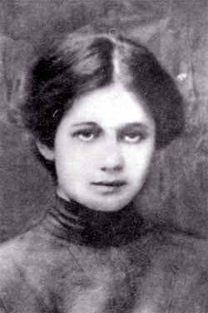
У 1905 р. після розлучення батьків Ахматова з матір'ю переїхала до Евпаторії. У 1906 - 1907 рр. вона вчилася у випускному класі Маріїнської гімназії,

Slide 8
Кожне літо проводила під Севастополем, де за сміливість і норовливість отримала прізвисько «дика дівчинка» . За її власними словами:
Я отримала прізвисько «дика дівчинка», бо ходила босоніж, бродила без капелюха і т.д., кидалася з човна у відкрите море, купалася під час шторму, і засмагала до того, що сходила шкіра, і всім цим шокувала провінційних севастопольських панянок . » Згадуючи дитинство, поетеса писала: «Мої перші спогади - царськосільський: зелене, сире пишність парків, вигін, куди мене водила няня, іподром, де скакали маленькі строкаті конячки, старий вокзал і щось інше, що увійшло згодом у «Царськосельський оду ». Кожне літо я проводила під Севастополем, на березі Стрілецької бухти, і там подружилася з морем. Найсильніше враження цих років - древній Херсонес, біля якого ми жили.

Slide 9
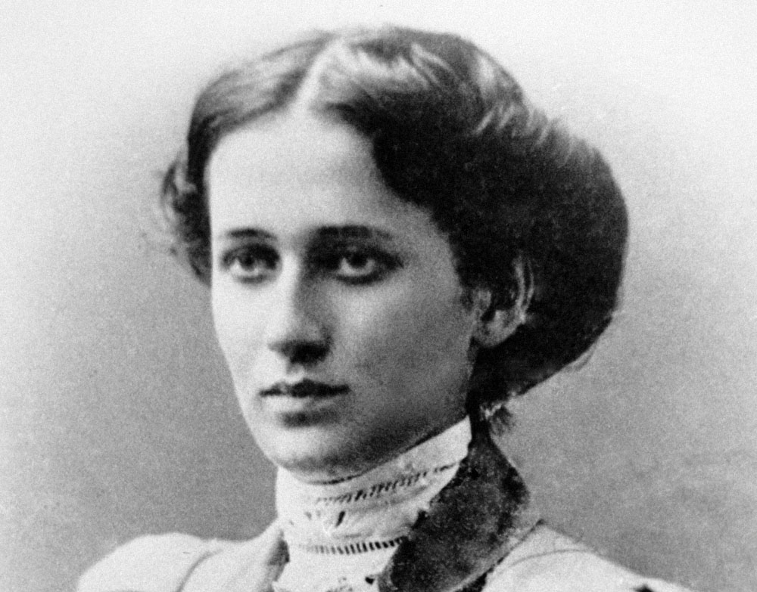
в 1908 - 1910 рр. - на юридичному відділенні Київських вищих жіночих курсів.

Slide 10
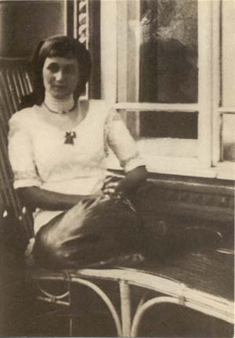
Ахматова згадувала, що вчилася читати по азбуці
Льва Толстого. У п'ять років, слухаючи, як вчителька
займалася зі старшими дітьми, вона навчилася говорити
по-французьки . У Петербурзі майбутня поетеса
застала «краєчок епохи, в якій жив Пушкін»; при
цьому запам'ятався їй і Петербург «дотрамвайний,
кінський, кінний, коночних, громохкий і скреготливий,
завішані з ніг до голови вивісками». Як писав Н.
​​Струве, «Остання велика представниця велико
ї російської дворянської культури, Ахматова в себе всю цю культуру увібрала і втілила в музику» . Свій перший вірш вона опублікувала в 1911 році. В молодості примикала до акмеїстів (збірки «Вечір», 1912, «Четки», 1914). Характерними рисами творчості Ахматової можна назвати вірність моральним основам буття, тонке розуміння психології почуття, осмислення загальнонародних трагедій XX століття, поєднане з особистими переживаннями, тяжіння до класичного стилю поетичної мови.

Slide 11
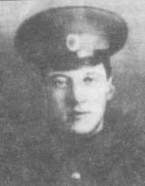
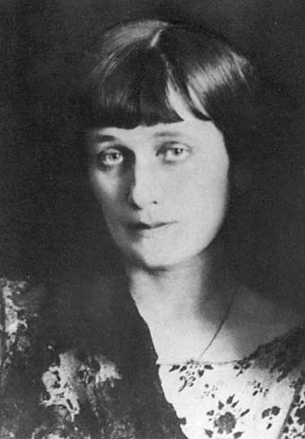
25 квітня 1910 р. вона повінчалася з Н.Гумільовим. З 1910 по 1916 р. жила в Царському Селі.

Slide 12
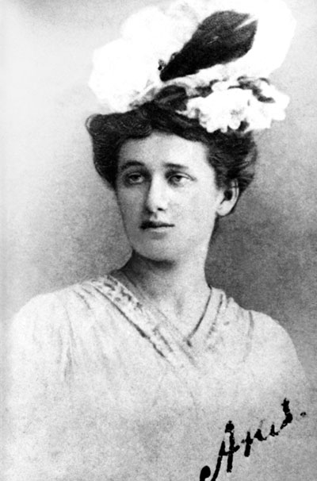
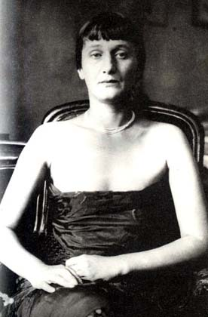
1911 – 1912 рр. подорожувала Францією та Італією

Slide 13
1912 р. відзначився двома важливими подіями: виходом у світ першої поетичної збірки «Вечір», що відразу була схвалена критикою, і народженням сина - Льва Гумільова, який згодом став видатним істориком.

Slide 14
1912 – 1922 рр. вийшло друком п’ять поетичних збірок: "Вечір“ (1912), "Чотки" (1914), “Біла зграя” (1917), “Подорожник” (1921), “Anno Domini” (1922).

Slide 15
У серпні 1921 р. А. Ахматова отримала страшну звістку про розстріл колишнього свого чоловіка М. Гумільова, якого було (іммнувачено у змові проти радянської влади. Ще не раз вона довідається про арешти, тортури і зникнення друзів та знайомих у залитих кров'ю камерах в'язниць і бараках сибірських таборів.

Slide 16
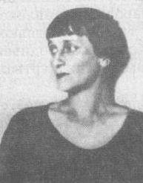
1935 – 1943 рр. працювала на поемою “Реквієм”, пам’ятником доби сталінського терору.

Slide 17
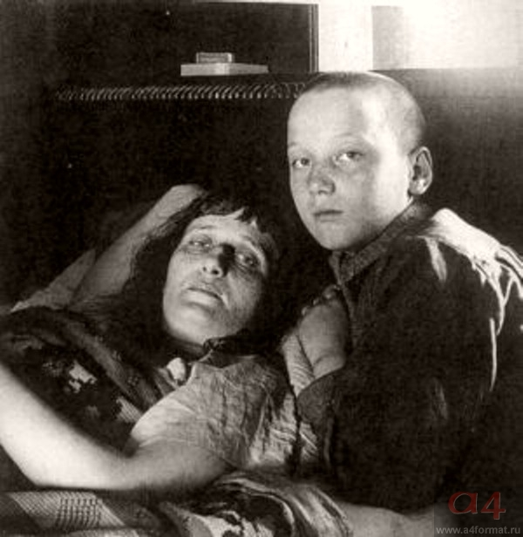
У трагічних 1930 - 1940-і роки Ахматова розділила долю багато своїх співвітчизників, переживши арешт сина, загибель друзів, своє відлучення від літератури партійною постановою 1946 р.

Slide 18
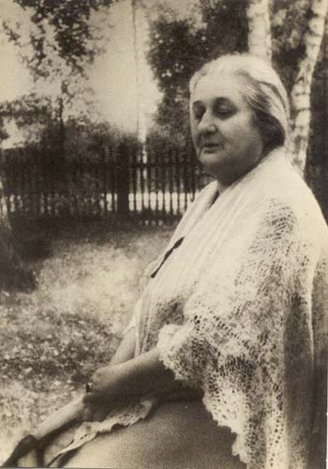
Творчість Ахматової як найбільше явище культури XX ст отримало світове визнання. У 1964 р. вона стала лауреатом міжнародної премії "Етна-Таорміна", в 1965 р. обрана почесним доктором Оксфордського університету.

Slide 19
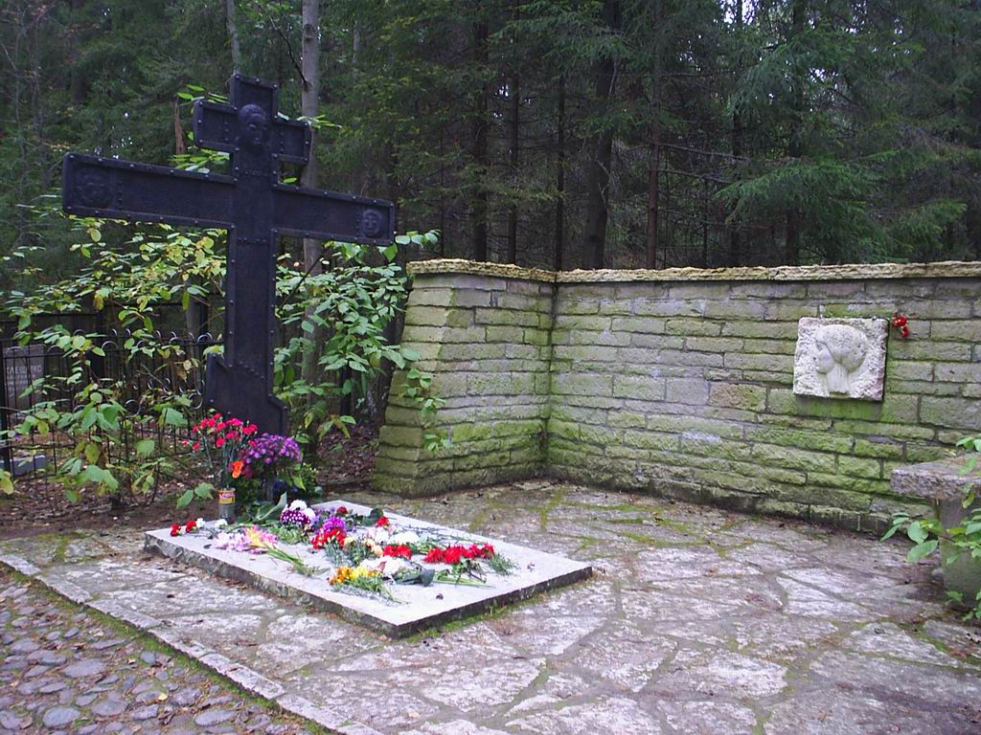
7 березня - о 22:00 по Всесоюзному радіо передали повідомлення про смерть видатної поетеси Анни Ахматової. Похована на цвинтарі в Комарові під Ленінградом. Л. Гумільов, коли будував пам'ятник матері разом зі своїми студентами, камені для стіни збирав де міг. Стіну клали самі - це символ стіни, під якою стояла його мати з передачами синові в «Хрести». Там, де зараз барельєф Ахматової, спочатку була ніша, схожа на тюремне вікно; символічно, що надалі ця амбразура була закрита барельєфом Ахматової. Спочатку хрест був дерев'яний, як і заповідала покійна. Офіційна влада планувала встановити
на могилі пам'ятник у вигляді традиційної
пірамідки.

Slide 20
Лише після смерті в Санкт-Петербурзі відкрили музей А. Ахматової у будинку, в якому жила письменниця. Там знаходяться всі особисті речі поетеси.

Slide 21
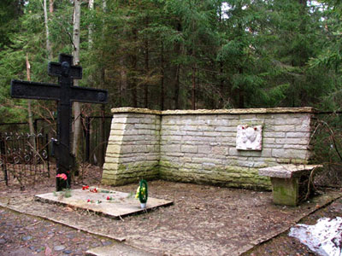
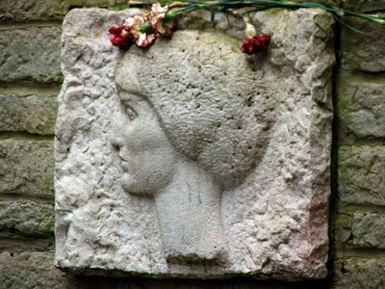
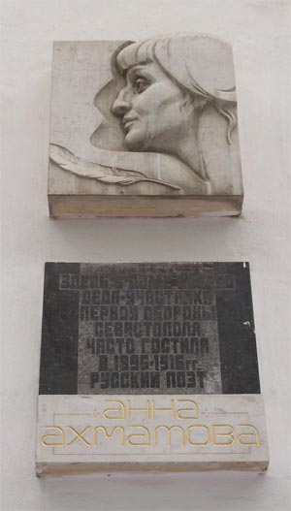
Могила Анни Ахматової
Меморіальна дошка в Севастополі

Slide 22
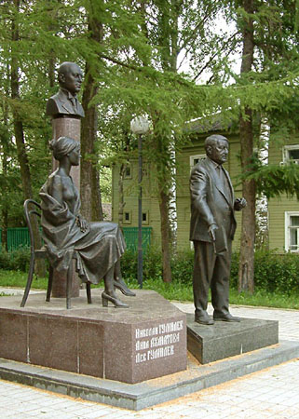
Пам”ятник Миколі Гумільову, Анні Ахматовій і Леву Гумільову в Бежецьку

Slide 23
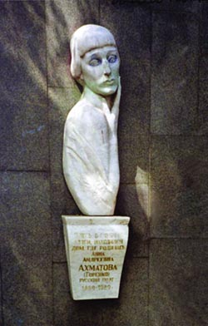
Надпис на пам”ятнику: "Здесь в глубине аллеи находился дом, где родилась Анна Андреевна Ахматова (Горенко) - русский поэт 1889-1989".

Slide 24
Дякую за увагу

